Slide 2
Veel vrucht! Lukas 8:4-15

Slide 3
Veel vrucht! Lukas 8,4-15
Waarom vertelt Jezus dit verhaal?
Lukas 8:12 geloof en redding van de wereld
1. God verlangt naar veel vrucht!
Veel vrucht verheerlijkt God Johannes 15:2, 8

Slide 4
“De ranken die wel vrucht dragen, snoeit Hij om er nog meer vruchten aan te laten komen.” – “Door veel vrucht te dragen, bewijst u mijn discipelen te zijn. Daardoor wordt mijn Vader grootgemaakt. ” Joh 15: 2,8

Slide 5
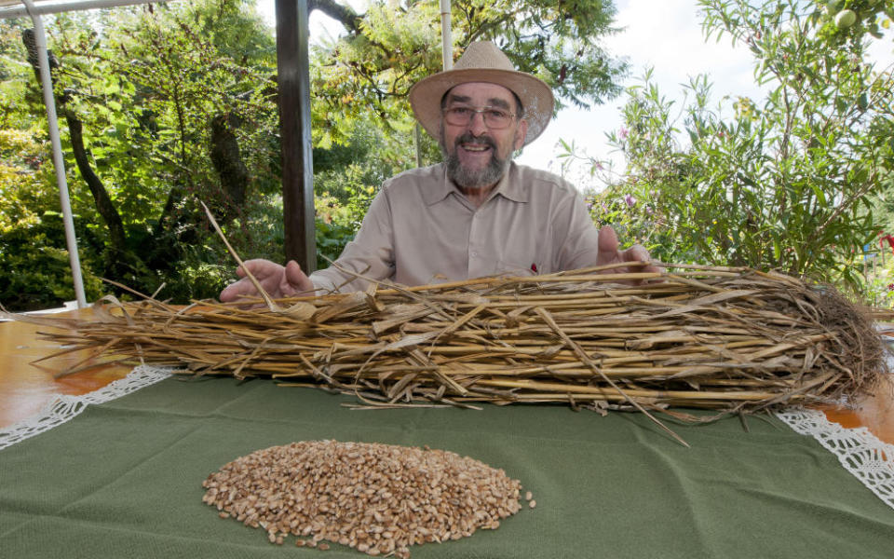
Out of 1 grain (one little seed) a harvest of 9600 grains
0,025 gr bring a harvest of 240 gr!
One grain brings forth 115 stalks
Der 80-jährige Frido Windeck freut sich über den gelungenen Versuch: Aus einem einzigen Weizenkorn wuchsen 115 Halme mit 9600 neuen Körnern.Fotos: Hüls
http://www.nnp.de/lokales/limburg_und_umgebung/80-Jaehriger-dokumentiert-Wachstum-eines-Weizenkorns;art680,1006758

Slide 6
Veel vrucht! Lukas 8:4-15
2. Satan doet alles om vrucht te voorkomen!
Hij wil ons vruchteloos maken.
Vijanden van een leven vol vrucht :
Een doorsnee Christen zijn

Slide 7
oc
Veel vrucht! Lukas 8:4-15
3. Jezus beschrijft ons hart :
“op de weg”
“op rotsachtige bodem”
“tussen de distels”
“in vruchtbare aarde” honderdvoudig vrucht!

Slide 8
oc
Veel vrucht! Lukas 8:4-15
Conclusie:
God wants to do great and wonderful things through you!
Ken je roeping!
Bescherm en bewaar de schat die in je is!
Blijf in Jezus!
Plant je zaadje!

Slide 9
5. Wees ervan overtuigd dat wat God in jou heeft gelegd, tot volle vrucht zal komen!

Slide 10
Out of 1 grain (one little seed) a harvest of 9600 grains
0,025 gr bring a harvest of 240 gr!
One grain brings forth 115 stalks
Der 80-jährige Frido Windeck freut sich über den gelungenen Versuch: Aus einem einzigen Weizenkorn wuchsen 115 Halme mit 9600 neuen Körnern.Fotos: Hüls
http://www.nnp.de/lokales/limburg_und_umgebung/80-Jaehriger-dokumentiert-Wachstum-eines-Weizenkorns;art680,1006758

